Slide 1
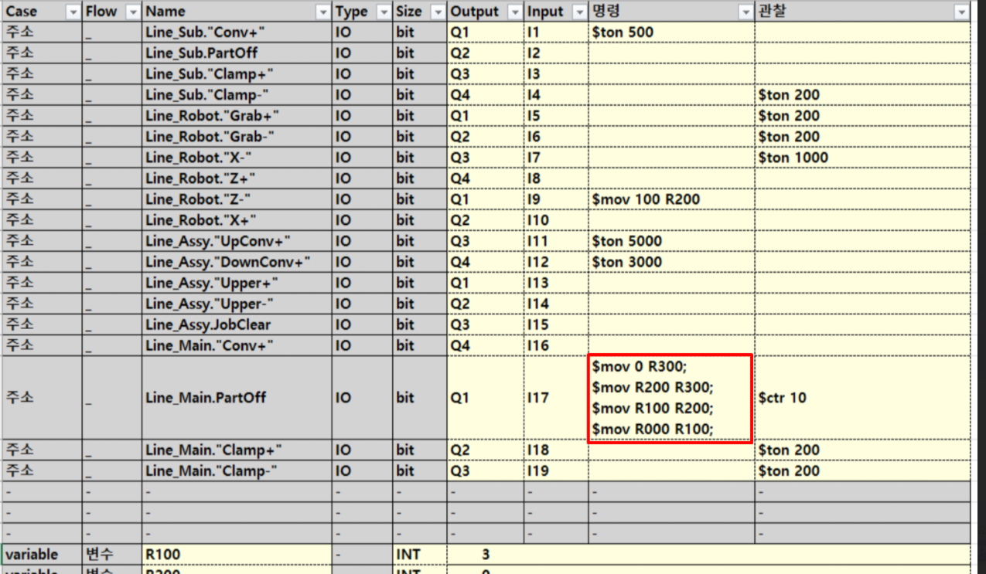
DS Unit Test
Dualsoft.com

Slide 2
S101
../Sample/lib/Cylinder/Double
[Pin2]
외부 시스템 Call 경우에는 시스템을 Loading 해야 한다.
Loading 도형 : 모서리가 접힌 사각형 사용
Loading 시스템 경로 →
[이름지정] →
../Sample/lib/Cylinder/Double
[Pin]
../Sample/lib/Robot/Weld
[Rbt1]

Slide 3
S102
../Sample/lib/Cylinder/Double
[Pin]
../Sample/lib/Robot/Weld
[Rbt1]

Slide 4
FEX
A[autoBtn1]
M[manualBtn1]
E[emgBtn1]
S[stopBtn1]
C[clearBtn1]
R[runBtn1]
D[dryrunBtn1]
H[homeBtn1]
R1
../Sample/lib/Cylinder/Single
[Pin]
Pin
$ADV
R2
Pin
$RET
R2
../Sample/lib/Cylinder/Single
[Pin]5
M[manualLamp2]
E[emgLamp2]
D[dryrunLamp2]
Pin
$ADV
Pin
$ADV
Pin
$RET

Slide 5
F
R22
R11
../Sample/lib/Cylinder/Single
[Pin]
FEX.R2
FEX.R2

Slide 6
F1
R1
R2
R3
API1
[R1~R2]
API3
[R2~R5]
API2
[R4~R6]
API4
[R1;R4~]
R4
R5
R6

Slide 7
F2
API5
[F1.R4~F1.R6]
“ . ” 을 사용하여
다른 Flow Real을 가져올 수 있다.
API6
[F1.R3~F1.R5]
API9
TXs ~ RXs 생략가능
(Real 인과처리 없이 Plan 무처리)

Slide 8
T1
W1
../Sample/lib/Cylinder/Single
[Pin]
Pin $ADV
Pin $RET
W2
Loading Name $ Api
시스템 API 는 ’$ ‘ 기호로 호출한다.

Slide 9
S2
확장정의1 : 복수의 Copy시스템을 만들 수 있다.
‘ ; ‘ 구분하여 여러 시스템 로딩 한다.
R1
../Sample/lib/test
[Copy1; Copy2]
Copy1 $Func1
Copy2 $Func2
R2

Slide 10
S3
확장정의2 : N 숫자 만큼
groupName1~ groupNameN Loading 한다.
R1
../sample/Lib/test
[Job]5
Job $Func1
Job $Func2
R2

Slide 11
S4
확장정의2 : N 숫자 만큼
groupName1~ groupNameN Loading 한다.
R1
../sample/Lib/Robot/Weld
[rbt]
rbt $Home
rbt $Reset
R2
rbt $Weld

Slide 12
OrFlow
R1
R3
[sys] 6.Alias = {
[flow] OrFlow = {
R1 > R3;
R2 > Copy1_R3;
[aliases] = {
R3 = { Copy1_R3; }
}
}
}
R2
R3

Slide 13
$SystemA
R1
R2
R3
R4
[R3]
R5
[R1;R2;R3]
R6
R7
R8
[safetyVertex]
Vertex
safety는 이름 앞에 “ [] “ 규격으로 작성한다.
[safety1; safety2; safety3]
Vertex
safety “ ; “ 를 이용하여 복수 조건도 입력가능

Slide 14
S201
A[autoBtn1]
M[manualBtn1]
E[emgBtn1]
S[stopBtn1]
C[clearBtn1]
R[runBtn1]
D[dryrunBtn1]
H[homeBtn1]
R1
R2
R5
R3
R6
M[manualLamp2]
E[emgLamp2]
D[dryrunLamp2]
동시행위그룹
방법: 무방향라인으로 연결
R4

Slide 15
S202
A[autoBtn1]
M[manualBtn1]
E[emgBtn1]
S[stopBtn1]
C[clearBtn1]
R[runBtn1]
D[dryrunBtn1]
H[homeBtn1]
R[runLamp1]
S[stopLamp1]
M[manualLamp1]
E[emgLamp1]
D[dryrunLamp1]

